Slide 1

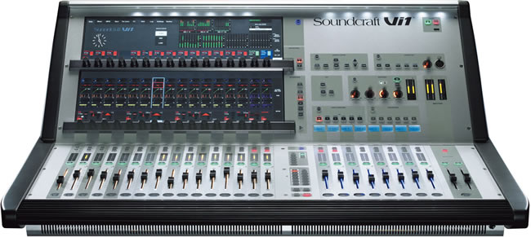
음향 시스템 사양서
DIGITAL MIXING CONSOLE
SOUNDCRAFT : VI1
SPECIFICATIONS
Analogue/Digital : Digital
Stereo Channels : variable
Digital I/O : Yes
FX Processors : 4
Variable Send (Aux) Buses : 16
Direct Outputs : Yes
Matrix Buses : 8
Main Bus Out : LRC
Input Faders : 16
Output Faders : 8+3 (LCR masters)
Total Faders : 26
Max mixing channel : 64(48kHz)
Frequency response : +0/-1dB, 20Hz – 20kHz
Frequency response(AES/EBU) : +0/-0.2dB, 20Hz – 20kHz
Residual Noise : -91dBu
CMRR : 80dB @ 1kHz
Sampling Frequency : 48kHz
AES/EBU input sample rate : 32-108kHz
DSP Resolution : 40-bit floating point
External Sync : BNC Wordclock
Oscillator : 20Hz – 20kHz (pink/white noise, variable level)
Metering : Internal 11-segment LED
Power consumption : 100W
Power : 90-264V auto ranging
Operating temperature range : 0°C to 45°C
Dimension (H x W x D)mm : 394 x 1034 x 711
Weight : 37kg
FEATURES
Vistonics™II 터치스크린 인터페이스로 직관적인 운영 가능
FaderGlow™ 적용으로 채널 페이더의 상태를 빠르게 확인
64개의 최대 믹싱 채널을 제공
시각적 편의와 직관적인 운용성을 제공하는 26개의 컬러 LED 페이더
Lexicon/BSS 오디오 프로세싱 적용
모든 버스에 GEQ 적용
옵션카드를 통한 더 많은 인터페이스 추가 가능
예비 전원공급장치 적용

